Slide 1
新员工转正答辩汇报
姓名：孙建文
日期：2018-10-10

Slide 2
目录
自我介绍（毕业院校、工作经历等背景介绍）
工作基本情况（岗位、职责及工作预期）
试用期成就
优势与不足（针对不足提出改进措施）
未来规划（短期&长期）
心得体会及对公司建议
Q&A（双方问答）

Slide 3
感受
开心
收获不低于预期
氛围 节奏 团队

Slide 4
我
湖北美院、工作室
技能转型
格物 致知

Slide 5
岗位
Web前端

Slide 6
职责
经营分析系统、可乐优品H5

Slide 7
工作预期
交付、优化、统一
需求 代码 架构

Slide 8
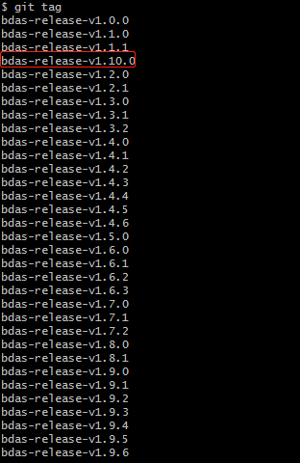
成就
经营分析系统
9个版本
1.2.0~1.10.0

Slide 9
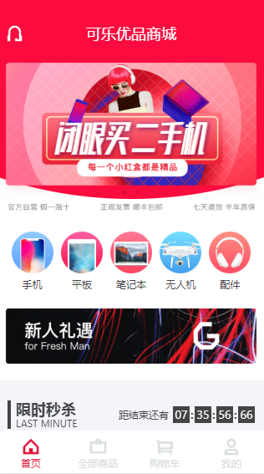
成就
可乐优品H5
1.0版本

Slide 10
成就
前端工程化工具——virgin

Slide 11

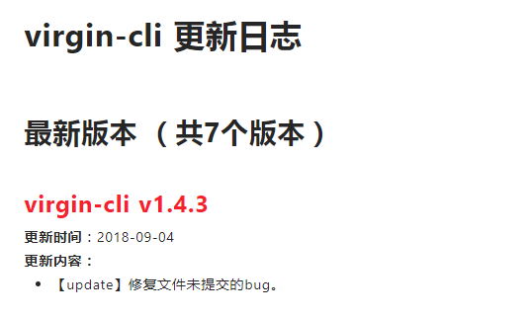
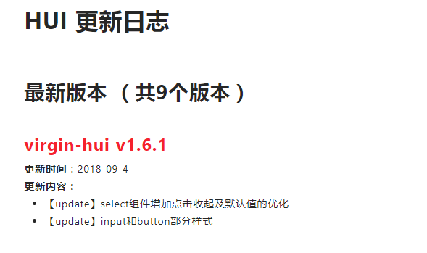
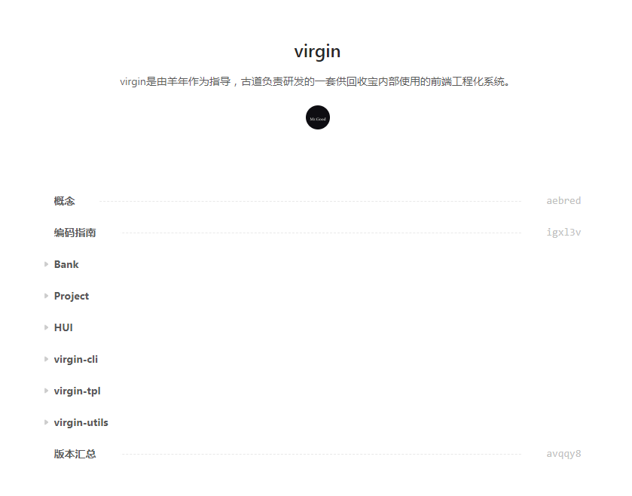
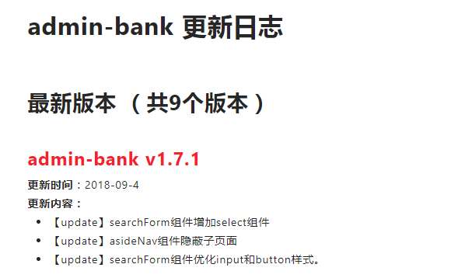
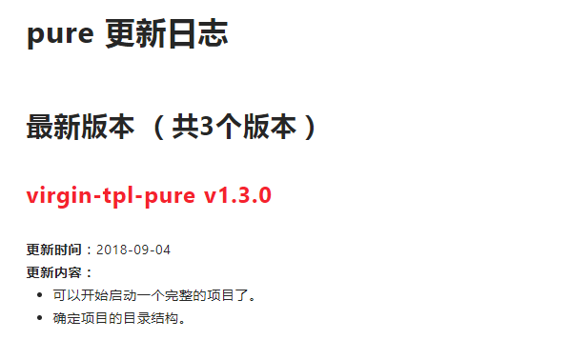

Slide 12
优势
万金油
产品 运营 销售 技术 设计 管理

Slide 13
不足
将就、节奏
个人-团队
找到平衡

Slide 14
未来
架构设计、其它
服从安排

Slide 15
建议
建议制度
回应 参与感
落地

Slide 16
. End .

